Slide 1
Муниципальное бюджетное дошкольное образовательное учреждение г. Астрахани «Детский сад общеразвивающего вида с приоритетным осуществлением деятельности по художественно - эстетическому развитию детей № 29» 414024, г. Астрахань, улица Боевая 72 в, т. 30-04-09 Дидактические игры своими руками автор – составитель: Языкова Ольга юрьевна Воспитатель первой квалификации МбДОУ №29

Slide 2
Игра –это огромное светлое окно, через которое в духовный мир ребёнка вливается живительный поток представлений, понятий об окружающем мире. Игра – это искра, зажигающая огонёк пытливости и любознательности. В.А. Сухомлинский

Slide 3
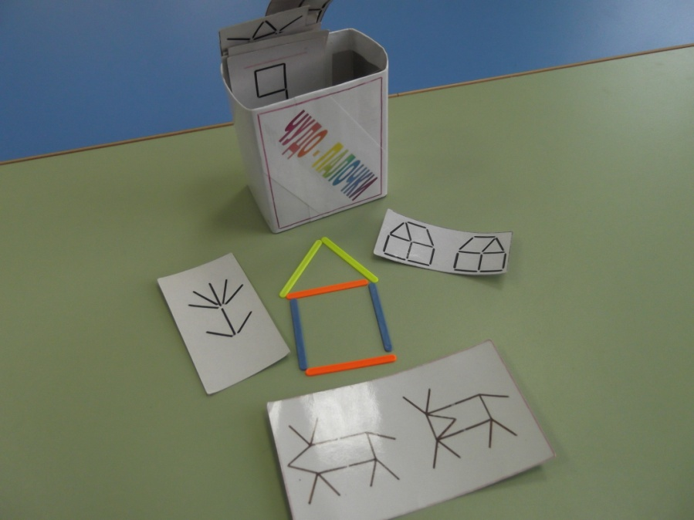
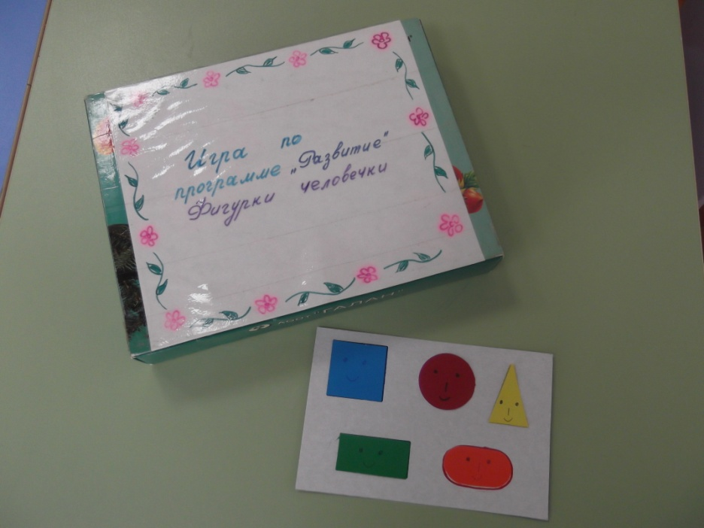
Находчивость, сообразительность и смекалка
достигают высшего напряжения
и получают тренировку именно тогда,
когда мысль захвачена стремлением
самостоятельно решить предложенную задачу...
Б.А. Кордемский.

Slide 4
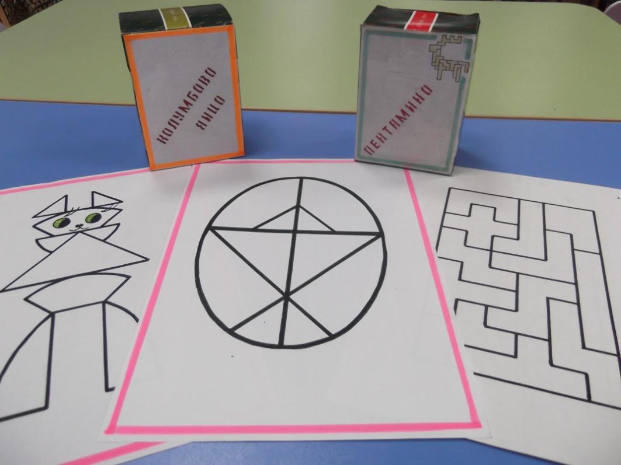
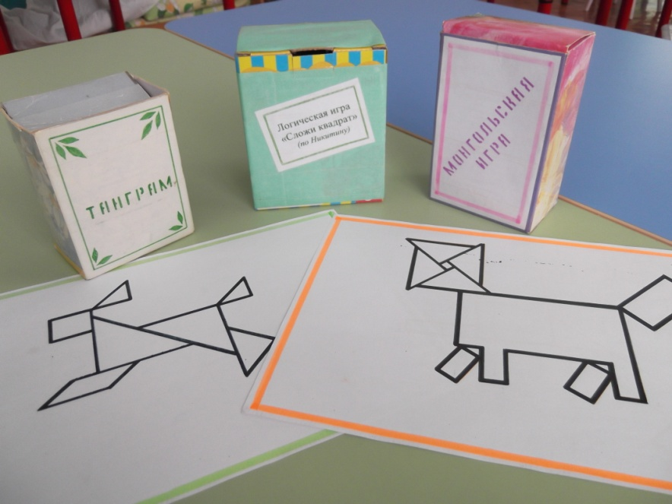
Особое место среди математических развлечений занимают игры на составление плоскостных изображений предметов, животных, птиц, домов, кораблей из специальных наборов геометрических фигур.
Игры на воссоздание
фигур – силуэтов из специальных наборов

Slide 5
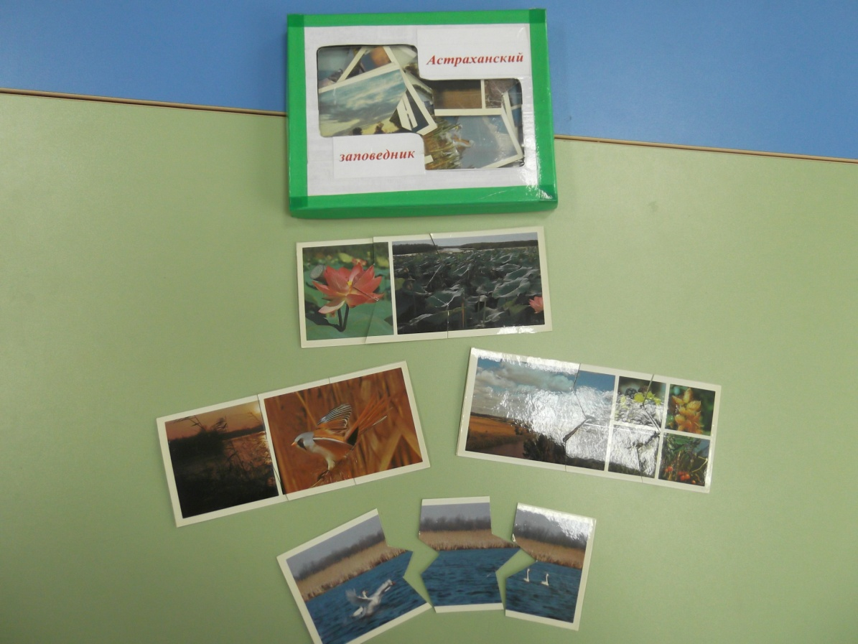
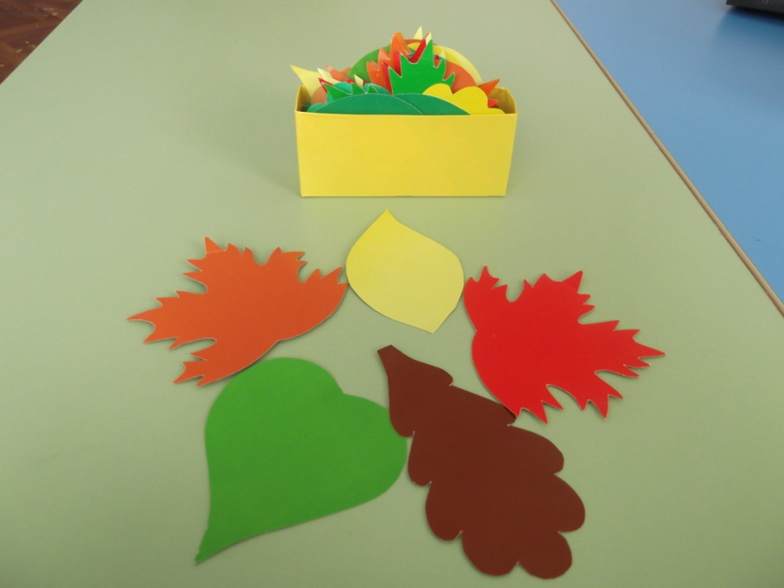
«Листочек,
найди своё дерево»
Цель: закрепление названий деревьев; словообразование из существительного в прилагательное; ориентировка в пространстве.
Настольная игра
«Астраханский заповедник»
Цель: составить целое изображение из частей.

Slide 6
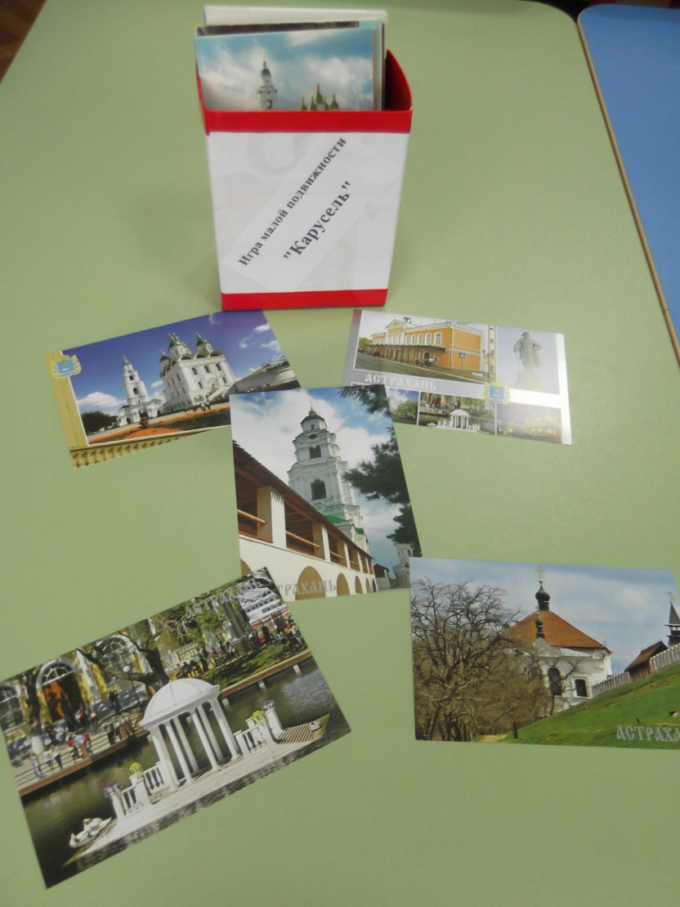
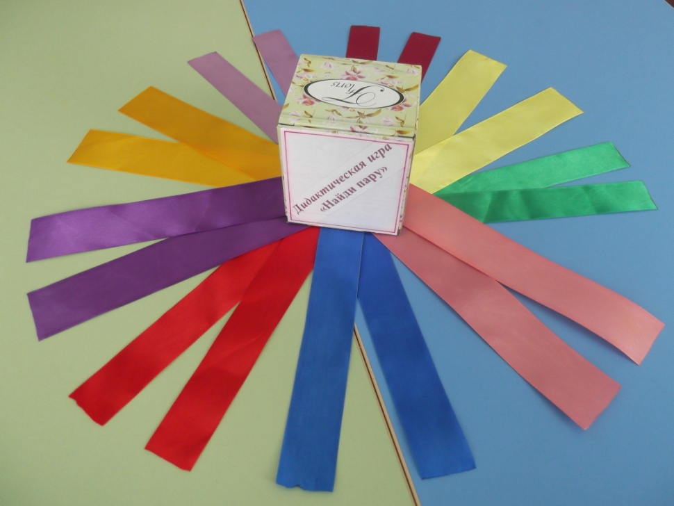
Игра малой подвижности «Карусель»
Цель: закрепление знаний о достопримечательностях
г. Астрахани;
ориентировка в пространстве по отношению к себе.
Еле, еле, еле, еле
Завертелись карусели.
А потом, потом, потом
Всё бегом, бегом, бегом.
Тише, тише не спешите,
Карусель остановите!
«Найди пару с ленточками»
Цель: закрепление знаний цветов и оттенков; умение двигаться не наталкиваясь друг на друга и ориентироваться в пространстве. Игра хорошо подходит для проведения физкультурных минуток.

Slide 7
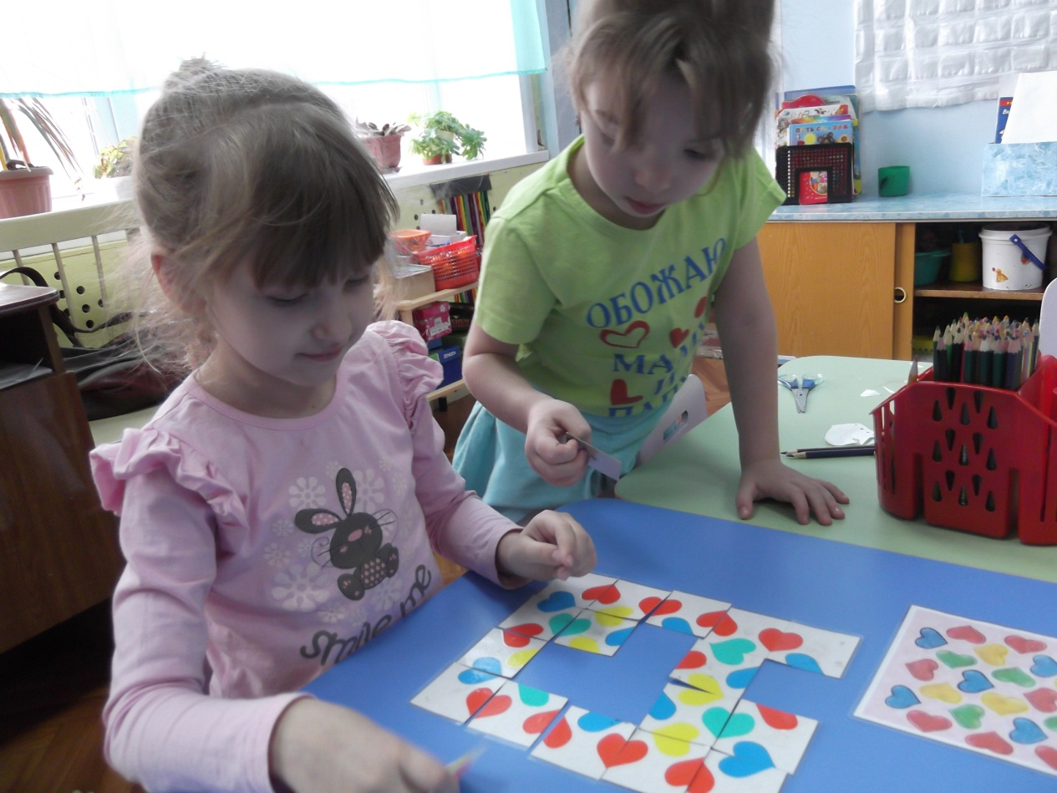
Представляю вашему вниманию игру «Логические квадраты». Собирая детские головоломки, ребёнок развивает логику, наглядно – образное мышление, комбинаторные способности, целостное восприятие, произвольность действий, воображение . Эта игра предоставит возможность сочетать приятное с полезным. К тому же вы не только получите удовольствие от этой игры – головоломки, но и успешно потренируете свои серые клеточки!

Slide 8
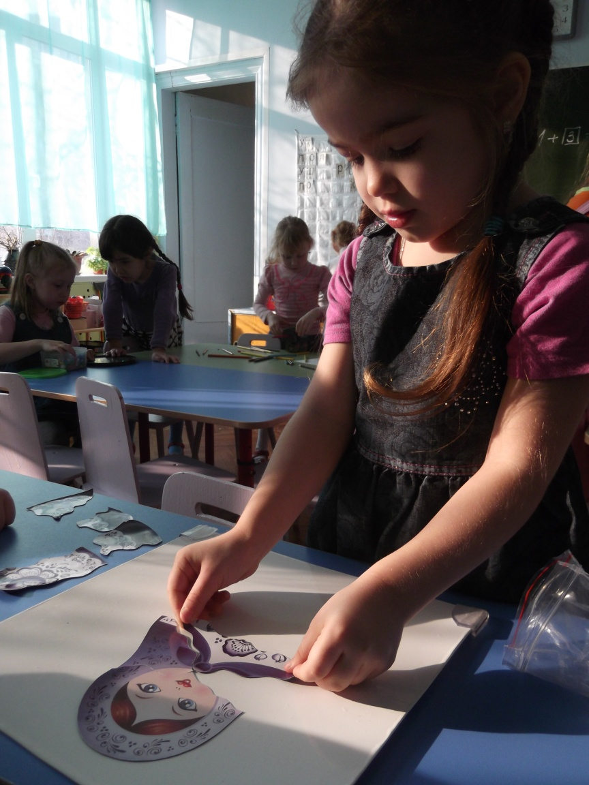
«Весёлые матрёшки»
Цель: знакомить детей с разными видами народной росписи (гжель, хохлома, палех, жостово, полохов-майдан); учить составлять целое изображение из частей; развивать зрительное восприятие, художественный вкус, мелкую моторику.

Slide 9
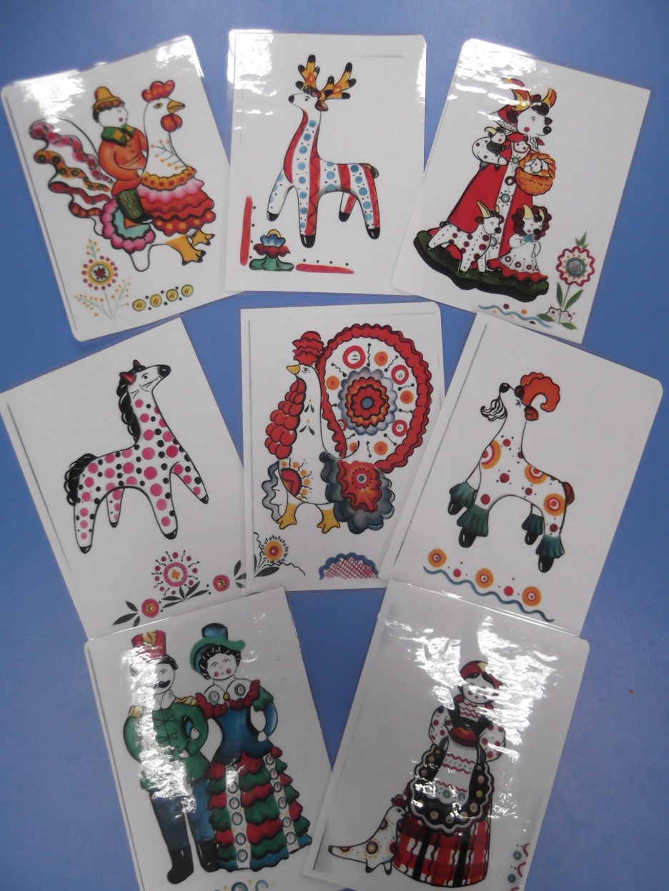
«Дымковская Радуга»
Каждый охотник желает знать где сидит фазан
Цель: знакомить детей с дымковской игрушкой; учить составлять целое изображение из частей; закреплять знание цветов радуги; развивать внимание и комбинаторные способности.

Slide 10
Вы хотите, чтобы ваши дети были способными и талантливыми?
Тогда помогите им сделать первые шаги по ступенькам творчества, но… не опаздывайте и, помогая… думайте сами!

Slide 11
Презентация является авторской разработкой.
Игры, представленные в презентации, придуманы и изготовлены автором.
г. Астрахань
2012г.

